Slide 1
بنام خداوند بخشنده و مهربان

Slide 2
ارتباطات

Slide 3
مقدمه
ارتباطات ضعيف از جمله منابع عمده ای است که بین افراد تضاد و تعارض ایجاد می کند.
ارتباطات 70% زمان بيداري را شامل مي شود. نداشتن ارتباطات اثر بخش به صورت بزرگترین مانع راه موفقیت های گروه را (از نظر عملکرد) سد می کند.
ارتباطات يعني انتقال مقصود بين اعضاء و درك آن.
ارتباط کامل زمانی تحقق می یابد که عقیده یا نظریه ای که منتقل شده باعث شود که گیرنده تصویری از آن در ذهن خود ایجاد نماید و این درست همانند تصویری باشد که در دهن فرستنده یا دهنده ی پیام است.

Slide 4
نقش ارتباطات
ارتباطاتي كه درون گروه صورت مي گيرد يكي از ابزار اصلي ست كه افراد بدان وسيله انواع احساسات خود را ابراز مي كنند.
پاداش، تعيين هدف هاي ويژه، بازخورد نتيجه، تقويت رفتارهای مطلوب موجب تقويت انگيزش مي شود.
بوسيله دستورالعمل ها، مراتب اختيارات يا رهنمودهاي رسمي و يا رفتارهاي غيررسمي مي توان رفتار اعضا را كنترل كرد.
از طريق سيستم ارتباطات، اطلاعات براي تصميم گيري در اختيار افراد قرار مي گيرد.
كنترل
انگيزش
احساسات
اطلاعات
تمام اين بخشها از نظر اهميت يكسان مي باشند، در نتيجه براي عملكرد اثر بخش گروه، بايد اعضا را بگونه اي كنترل نمود به عملكرد بهتر تشويق كرد وسيله ابراز احساسات بوجود آورد و سرانجام راه مناسب را انتخاب نمايند. (تصمیم بگیرند)

Slide 5
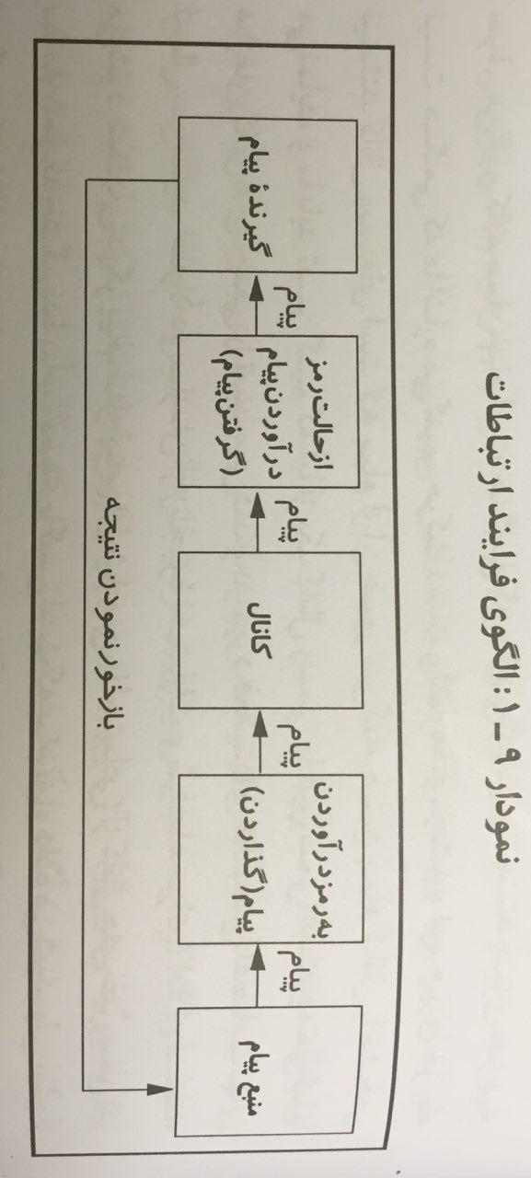
فرایند ارتباطات
قبل از هر ارتباطي پيام بايد ارسال گردد بايد از منبع پيام ارسال شود بعد به رمز درآيد بوسيله كانال ارتباطي به گيرنده رسيده و آن را از رمز خارج كند.
منبع پيام از طريق به رمز درآوردن يك فكر يا انديشه بوجود مي آيد. پيام يك محصول فيزيكي و واقعي است كه در سايه به رمز درآمدن منبع پيام بوجود مي آيد. پيام مانند حرف زدن، نوشتن.
كانال وسيله اي است كه پيام از آن عبور مي كند و بايد رسمي بودن يا غير رسمي بودن آن را تعيين كنيم.
سازمان كانال هاي رسمي را تعيين ميكند (زنجيره ارتباطات و سلسله مراتب اداري) پيامهاي شخصي يا اجتماعي از كانال هاي غيررسمي مي گذرد بايد پيام تبدیل به شكل قابل فهم براي گيرنده شود و بعد به گيرنده انتقال يابد. بازخور يعني كنترل ميزان موفقيت در ارسال پيام (آيا درك شده است يا خير)

Slide 6
مسیر ارتباطات
مسیر ارتباطات
عمودی
مسیر رو به پايين
مسیر رو به بالا
افقی
مسير عمودي رو به پايين
ارتباطات از يك سطح به سطح پائين تر جریان دارد همانند ارتباط مدير با زيردستان.این نوع ارتباط ها بايد شفاهي یا رو در رو باشند
مسير عمودي رو به بالا
برای بازخور نمودن نتیجه عمليات، آگاهي مدير از میزان پیشرفت از این ارتباط استفاده می شود. باعث آگاهي مدير از نوع احساسات كاركنان و نظرات آنها نيز مي شود. مانند شكايت ها، نشست هاي غير رسمي
ارتباطات در سطح افقي
این ارتباط بين اعضا گروهي كه در يك سطح هستند جهت صرفه جويي در وقت و تسهيل هماهنگی لازم است. غالباً غيررسمي است، بسته به نظر مدير مي تواند خوب يا بد باشد اگر كانال هاي ارتباطات رسمي نقض شود ارتباطات افقي زيان بار است.

Slide 7
راههاي شناخته شده در ايجاد ارتباط
مدركي از پيام نزد هر دو طرف وجود دارد و قابل استناد است که در پيام هاي بلند و پيچيده اين موضوع اهميت بيشتري دارد و نيز دقت در اين پيام ها بيشتر است در نتيجه منطقي تر و رساتر مي باشند اما وقت گير و كندتر اند و عيب ديگر آن عدم بازخورد است، اطمينان از تفسير مشابه آنچه مدنظر فرستنده بوده وجود ندارد مانند نامه ها، بخشنامه ها
نوشتاري
داراي سرعت در انتقال و ارائه بازخور سريع هستند اما عيب اصلي این است كه از هر چند نفر بيشتر كه عبور كنند احتمال تحريفشان بيشتر می شود. همانند بحث ها و شايعات، هوچي گري ها
گفتاري
پيامهاي نه چندان روشن (غیرگفتاری)
ارتباطات غيرگفتاري، بخش مهمي از ارتباطات مي باشد مي توان همراه و یا جدا از گفتار باشد مانند اشاره، اخم، لبخند، حركات اعضاء و اندام بدن. هنگامي كه اشاره غیر گفتاری با گفتار در آميخته مي گردد پيام كاملتري به گیرنده می دهد

Slide 8
شبکه های ارتباطی
گروه هاي چند نفره باعث ايجاد كانالهاي ارتباطي با مسير بحراني مي شوند.
بیشتر تحقیقاتی که درباره ی ارتباطات شبکه های رسمی و کوچک انجام گرفته در مورد گروه هایی انجام شده که در آزمایشگاه ها تشکیل شده اند
این شبکه های ارتباطی عبارتند از : زنجیره ای، چرخی و فراگیر (همه ی کانال ها)

Slide 9
شبکه های ارتباطی
زنجيره اي : يك زنجيره فرماندهي رسمي وجود دارد.
چرخي : رهبر كانون و مرکز ارتباطات است ، این شبکه موجب ظهور رهبر مي گردد.
فراگير (همه کارنال ها): اعضاء همه درگير هستند و به صورت آزادانه با یکدیگر ارتباط برقرار می کنند (گروههاي ضربتی، گروههاي خاص)
اثربخشی هر شبکه کاری یا ارتباطی به هدف گروه بستگی دارد.
اگر مسئله سرعت مطرح باشد شبکه چرخی یا شبکه همه کانال ها مناسب تر است.
اگر مسئله صحت و درستی پیام مطرح باشد شبکه چرخی یا شبکه زنجیره ای مناسب تر است.
اگر مسئله رضایت شغلی اهمیت دارد شبکه همه کانال ها بهترین و شبکه چرخی بدترین است.
درنتیجه هیچ شبکه ارتباطی برای همه موارد نمی تواند مناسب باشد.

Slide 10
شبکه های ارتباطی
شبکه ارتباطی در گروه های غیر رسمی
سیستم رسمی تنها سیستم ارتباطی در گروه یا سازمان نیست. در سازمان یا گروه سیستم های غیررسمی نیز وجود دارد که در آن ها اطلاعات به صورت شایعه پخش می گردد، اگر اطلاعات منافع عمومي در بر داشته باشد تنها بين گروههاي وظيفه اي مبادله مي شود که هميشه در آن يك گروه خاص نقش اطلاع دهنده را ايفا نمي كنند.
مدارک و شواهد نشان می دهد که حدود 75% شايعات درست است. در زماني كه افراد مي خواهند نسبت به موقعيت مهمي واكنش نشان دهند شايعه ايجاد مي شود و تا زماني دوام مي يابد كه خواسته ها و انتظاراتی که موجب ايجاد و تقویت آن ها شده اند تامين گردند.
شایعه براي مديران، ابهامات و مسائل مهم كاركنان را مشخص مي كند و در نتیجه شایعه يك نوع صافي و يا بازخور نتيجه است مي توان اطلاعات گنجانده شده در شايعه را تجزيه و تحليل كرد و بر اساس آن رفتار آينده سازمان را پيش بيني نمود.

Slide 11
موانعي كه بر سر راه ارتباطات اثر بخش قرا ردارد
از صافي گذرانيدن اطلاعات: دستكاري دهنده پيام، جهت مطلوب تر کردن پیام براي گيرنده. تعداد سطوح سازماني می تواند نقش صافی را ایفا کند.
ويژگي هاي شخصي: گيرنده همان چيزي را كه علاقه دارد مي بيند يا مي شنود و علايق و انتظارات خود را القا مي كند و بر همان اساس رمزگشايي پيام را انجام مي دهد.
موانع
جنسيت: مانعي بر سر راه ارتباطات اثربخش است. مردان بر مقام خود تاکيد مي كنند و با زبان استقلال و مقام سازماني سخن مي گويند و مي شنوند و زنان با زبان صميميت و ارتباطات اجتماعي. مردان به دنبال كنترل و اعمال نظر هستند و زنان به دنبال كسب حمايت

Slide 12
موانعي كه بر سر راه ارتباطات اثر بخش قرار دارد
عواطف: نوع احساس گيرنده(هنگام گرفتن پیام) بر تفسير او از محتواي پيام تاثير دارد. فرد نمی تواند به روش معقول عمل کند و بر پایه احساسات تصمیم می گیرد
زبان: كلام براي افراد مختلف معاني مختلف دارد. سن، تحصيلات و زمينه فرهنگي متغيرهایي هستند كه معني و مفهوم كلمات را تحت تاثير قرار مي دهند برداشت هاي مشابه و يكساني از كلمات در سطوح مختلف نمي شود و عوامل زيادي بر روي آنها تاثير می گذارد.
موانع
ارتباطات غيرگفتاري: هميشه ارتباطات گفتاري با ارتباطات غيرگفتاري همراه است واگر ارتباطات غيرگفتاري با پيام سازگار نباشد سر در گمي ایجاد می کند.

Slide 13
ارتباطات بین فرهنگ ها
عوامل فرهنگی می تواند موجب بروز مسائل بالقوه ای در ارتباطات شود، فرایند به رمز درآوردن یا از رمز خارج کردن پیام به زمینه های فرهنگی فرد بستگی دارد.
هرقدر بین دهنده ی پیام و گیرنده ی پیام اختلاف فرهنگی بیشتری وجود داشته باشد، معانی یا مفاهیمی که به کلمه ها یا رفتارها می دهند تفاوت های بیشتری خواهد داشت.
در نتيجه رعايت نكات زير ضروري است:
اساس را بر اختلافات فرهنگي بگذاريد مگر خلاف آن اثبات شود.
قضاوت خود را به تاخير بياندازيد.
خود را بجاي ديگران قرار دهيد (ديگري را بدان گونه كه هست مشاهده كنيد)
راي قطعي صادر نكنيد تا زمانی که به مدارك و شواهد بيشتري دست پيدا كنيد.

Slide 14
نكات كاربردي براي مديران
استفاده از شايعات
به ارتباطات غيرگفتاري توجه كنيد
كنترل احساسات
گوش دادن
زبان ساده
استفاده از نتيجه بازخورد شده
استفاده از نتيجه بازخورد شده: بسياري از مشكلات از سوء تفاهم و بد فهمي است. مدير بايد از نتيجه شبكه ارتباطات استفاده كند ببيند آنچه بازخور مي شود مورد نظرش بوده يا خير از بازخور عملي نيز می توان استفاده كرد كه بسيار گوياتر است.
زبان ساده: ساختار پيام، روشن و قابل درك باشد و نيز كلمات به دقت انتخاب گردند.
گوش دادن: ما مي شنويم ولي به ندرت گوش مي دهيم گوش دادن یعنی بصورت فعال به دنبال معني و مقصود گشتن.در حالی که شنيدن يك اقدام غيرفعالانه است وگوش دادن كار مشكلي است چرا که نیاز به تمرکز دارد. اگرگيرنده خود را بجاي دهنده پيام بگذارد گوش دادن جنبه جدی به خود می گیرد چرا که به راحتی می تواند مفهوم پیام را برساند.
كنترل احساسات: احساسات می تواند بر فرایند ارتباطات سایه افکنند و محتوا را تحت تاثیر قرار دهند پس باید در زمان احساسي شدن صبر كرده تا به شرايط عادي باز گرديم.
به ارتباطات غيرگفتاري توجه كنيد: عمل گوياتر از حرف است و پیام های غیر گفتاری دارای وزن زیادی هستند
استفاده از شايعات: مدير میتواند از شايعات به روش معقول استفاده نمايد، پيام ها را سريع تر برساند و واكنش ها را دريافت كند.

